Slide 1
Метрики. Бинарная классификация
Семен Косяченко
Notes:
В основном будем рассматривать метрики бин классификации

Slide 2
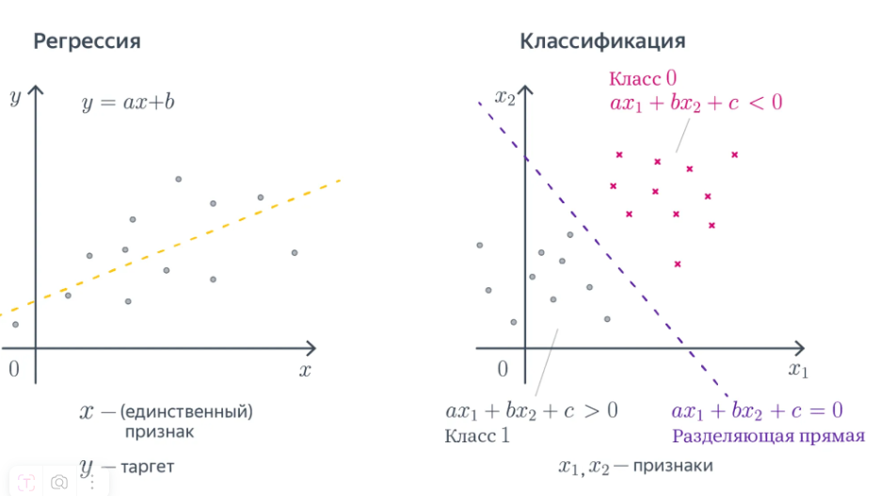
Классификация и регрессия
Notes:
Кратко про методы бинарной классификации.
Каждой точке ставим в соответсвие метку класса
Бинарная классиф
Мультиклассовая

Slide 3
Классификация
Линейные методы
Деревья
Decision tree classifier, Decision tree regressor, Random Forest, etc.
Вероятностные
SGD, SVM, Logistic regression, etc.
Метрические
Ансамбли
Notes:
+ к лекции 1
Линейные методы метрические, деревья, ансамбли
Вероятностные

Slide 4
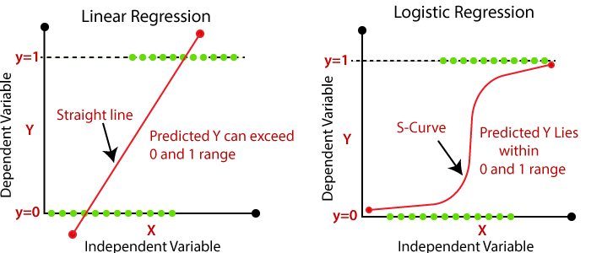
Классификация. Логистическая регрессия

Slide 5
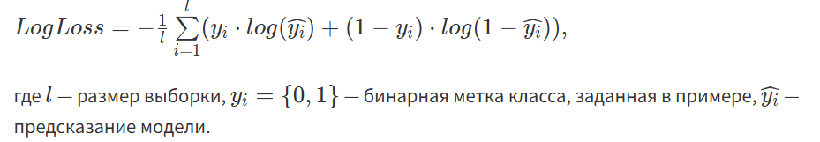
Функция потерь логистической регрессии (Logistic loss function, Log Loss).
Notes:
Это не метрика, а функция потерь
Несложно увидеть, что функция потерь получается путем суммирования логарифма потерь на каждом примере. Потери на каждом примере определяются следующим образом: если предсказанный класс совпадает с фактическим, то потери равны 0, в противном случае потери равны 1. Очевидно, чем больше будет неправильных классификаций, тем больше будет значение LogLoss и тем хуже будет модель. Таким образом, чтобы получить лучшую модель, нужно минимизировать функцию потерь.
Преимуществом метрики LogLoss является устойчивость к выбросам и аномальным значениям в данных и простота вычисления. Недостатком — сложность интерпретации из-за нелинейного характера.

Slide 6
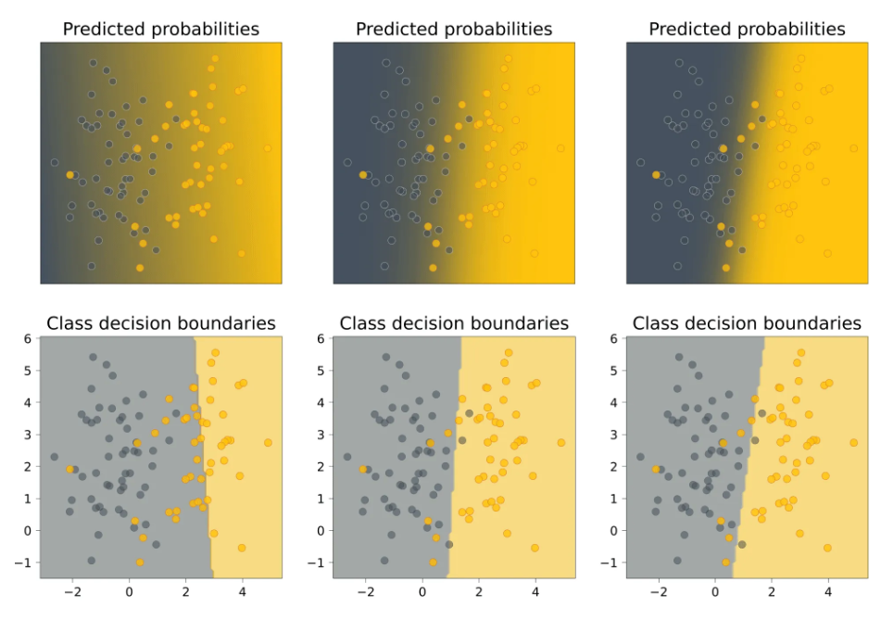
Классификация. Логистическая регрессия
Порог тут можно настраивать в зависомости от задачи

Slide 7
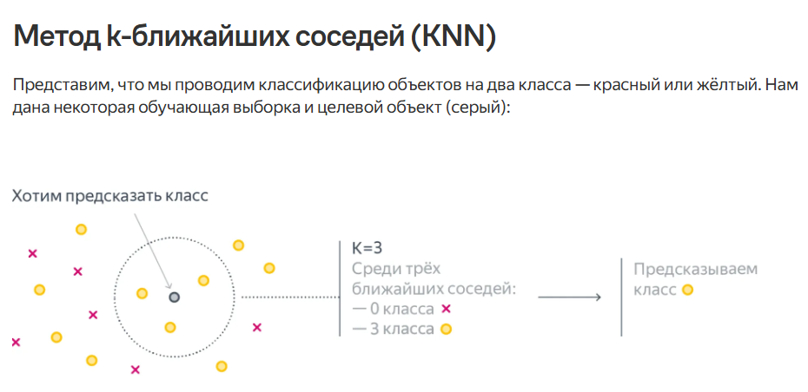
Классификация. Метрические методы

Slide 8
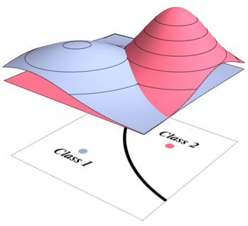
Классификация. Байес

Slide 9
Классификация. Метрические методы

Slide 10
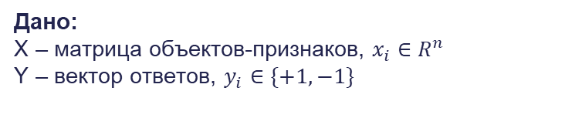
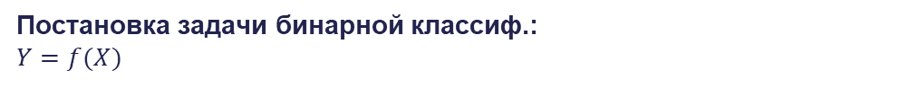
Классификция. Дерево решений
Дано:
X – матрица объектов-признаков, $x_{i}∈R^{n}$
Y – вектор ответов, $y_{i}∈\{+1, −1\}$
Ациклический граф
Если вершина соединена с 2 дочерними – внутренняя вершина
Если нет – листовая (терминальная) вершина
На внутренних вершинах сидят предикаты
Постановка задачи бинарной классиф.:
$$Y=f(X)$$
Предикат
Найти:
f – ?
Внутренние
вершины
Крутая визуализация дерева решений:
http://www.r2d3.us/visual-intro-to-machine-learning-part-1/
Листовые
вершины

Slide 11
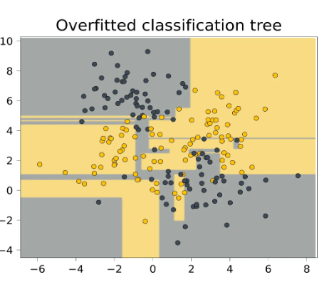
Классификция. Дерево решений

Slide 12
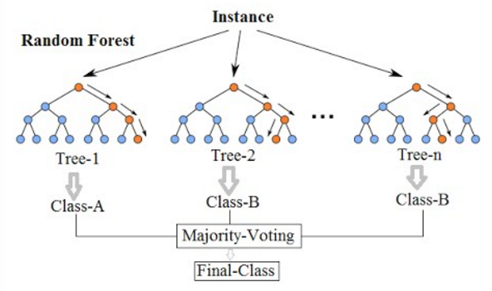
Классификция. Случайный лес

Slide 13
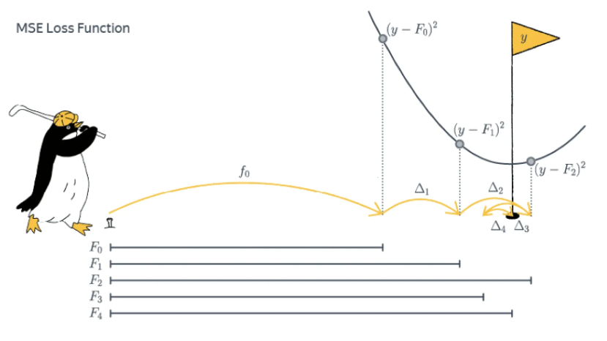
Классификция. Дерево решений

Slide 14
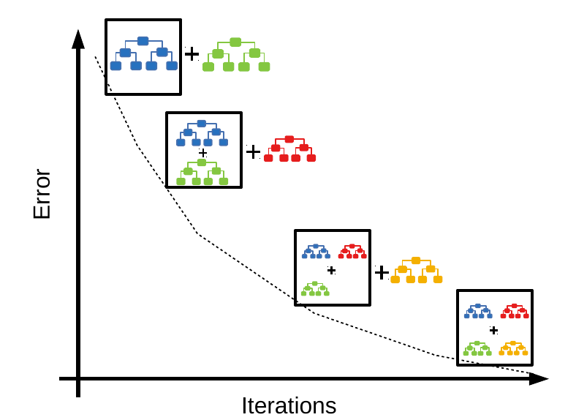
Классификция. Дерево решений
Notes:
Минимизируем ошибку на предыдущем шаге

Slide 15
Метрики качества.
Зачем нужны:
Для оценки и сравнения моделей
Чтобы понимать, где модель работает плохо
Для выбора лучшей модели под конкретную задачу

Slide 16

Метрики качества.
Кейс: новостное приложение, как оценить его качество?
Что мы знаем:
Лайки
Дизлайки
Мьюты
Время чтения каждой статьи
Сессии
Notes:
Онлайн и оффлайн.
Online-метрики вычисляются по данным, собираемым с работающей системы
Оффлайн – заранее при обучении
Лосс функция не равна метрики качества
На самом деле самое важное это метрика качества
----
Представим себе пользователь пользуется нашим новостным приложением, какие метрики тут могут быть, он может лайкать статью, может чситать

Slide 17
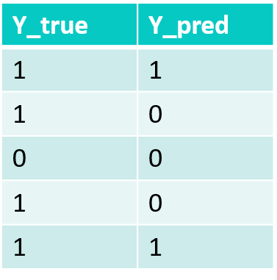
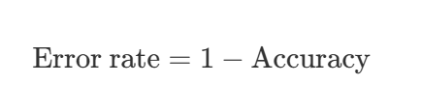

Метрики. Бинарная классификация. Точность (accuracy)
Accuracy
Метрика доли верно угаданных ответов (accuracy).
$$\frac{\sum_{i=1}^{N}{[Y_{true}\left(i\right)==Y_{pred}\left(i\right)]}}{N}$$
Accuracy =
= 0.6
Notes:
Основное внимание на метрики бинарной классиф
Хорошая ли это метрика, что делать если большой дисбаланс? Пример с раковыми снимками – 1 раковый снимок на 1000, но его нужно точно поймать, тут не учитывается цена ошибки

Slide 18
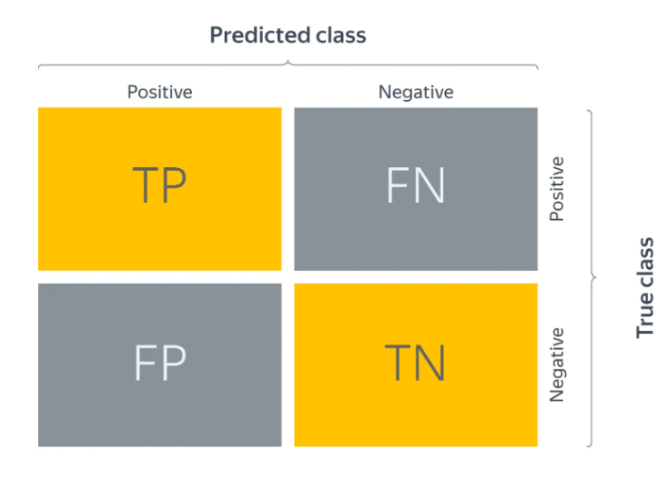
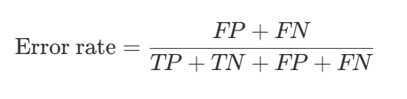
Метрики качества. Confusion matrix
Accuracy = (TP + TN) / (TP + FP + TN + FN)
Precision (точность) = TP / (TP + FP)
Recall (полнота, чувствительность) = TP / (TP + FN)
Notes:
Полнота, сколько положительных мы поймали, в кейсе про рак скорее полнота важнее чем точность
часто задача бинарной классификации — это задача об обнаружении чего-то редкого в большом потоке объектов, например, поиск человека, больного туберкулёзом, по флюорографии. Поэтому класс, который представляет для нас интерес, называется «положительным», а оставшийся — «отрицательным».
Для каждого объека возможно 4 ситуации
Когда важна полнота когдла точность, пример про рак, константное предсказание всегда ли плохо?

Slide 19

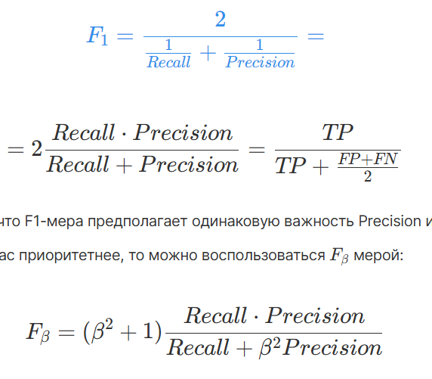
Метрики качества.
Гармоническое среднее
точность
полноту
Notes:
Мы хотим точность и полноту. Что делать если классы не сбалансированы

Slide 20
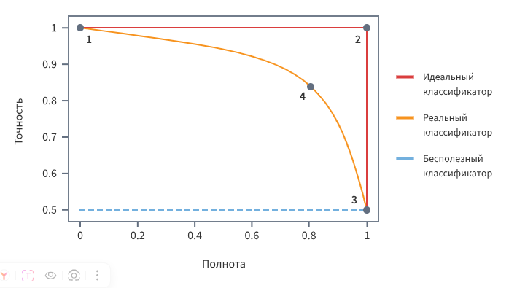
Метрики качества.
Гармоническое среднее
Notes:
F1 – принимает значения от 0 до 1
Предполагает одинаковую значимость точности и полноты, если значимость не одинаковая - bF
Мы хотим точность и полноту. Что делать если классы не сбалансированы
Если бета от 0 до 1 то приоритет на точность, бета более 1 на полноту

Slide 21
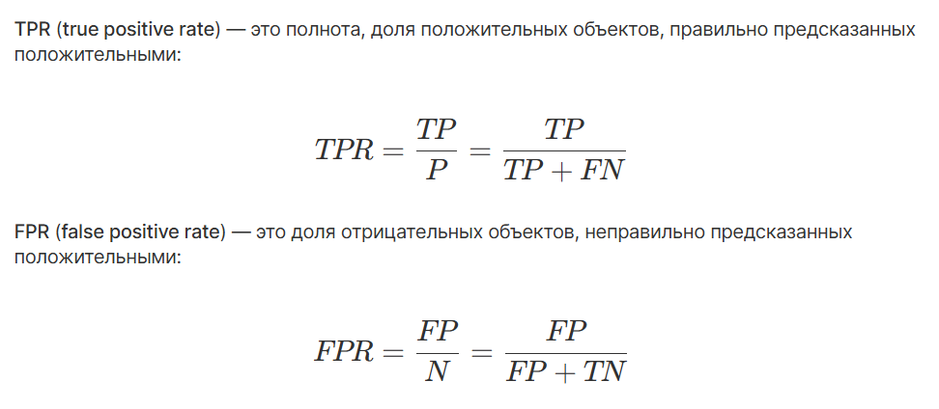
AUC-ROC
Notes:
Что делать если классы не сбалансированы

Slide 22
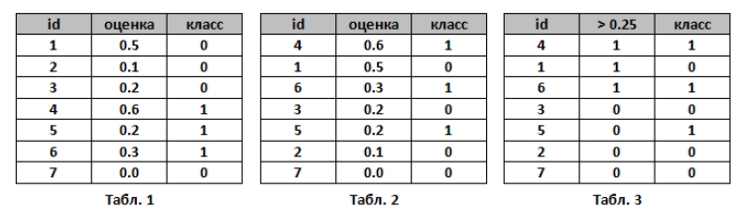

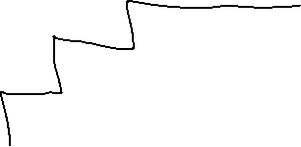




AUC-ROC
https://alexanderdyakonov.wordpress.com/2017/07/28/auc-roc-площадь-под-кривой-ошибок/
Выбираем некоторый порог отсечения
Notes:
Представьте себе нам нужно
1 – идеально, 0.5 – случайный классификатор

Slide 23
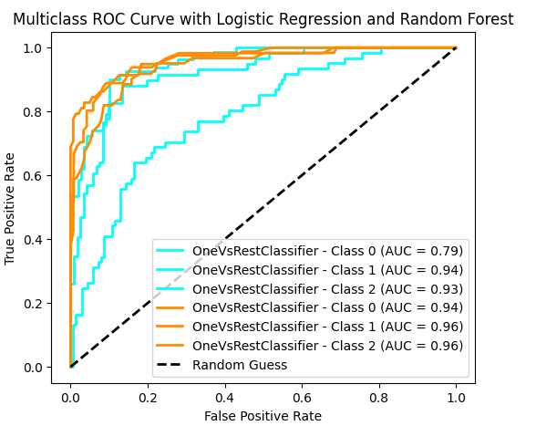
AUC-ROC
Notes:
Представьте себе нам нужно
1 – идеально, 0.5 – случайный классификатор
В каких случаях лучше отдать предпочтение AUC? Рассмотрим следующую задачу: некоторый сотовый оператор хочет научиться предсказывать, будет ли клиент пользоваться его услугами через месяц. На первый взгляд кажется, что задача сводится к бинарной классификации с метками 1, если клиент останется с компанией и 00 — иначе.
Однако если копнуть глубже в процессы компании, то окажется, что такие метки практически бесполезны. Компании скорее интересно упорядочить клиентов по вероятности прекращения обслуживания и в зависимости от этого применять разные варианты удержания: кому-то прислать скидочный купон от партнёра, кому-то предложить скидку на следующий месяц, а кому-то и новый тариф на особых условиях.
Таким образом, в любой задаче, где нам важна не метка сама по себе, а правильный порядок на объектах, имеет смысл применять AUC.

Slide 24
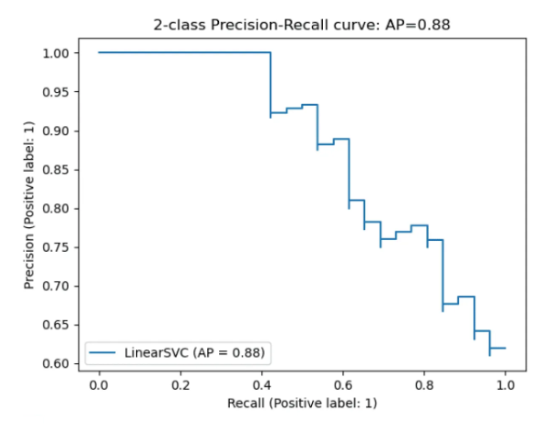
Average Precision
Notes:
Будем постепенно уменьшать порог бинаризации. При этом полнота будет расти от 00 до 11, так как будет увеличиваться количество объектов, которым мы приписываем положительный класс (а количество объектов, на самом деле относящихся к положительному классу, очевидно, меняться не будет).
Про точность же нельзя сказать ничего определённого, но мы понимаем, что скорее всего она будет выше при более высоком пороге отсечения (мы оставим только объекты, в которых модель «уверена» больше всего). Варьируя порог и пересчитывая значения Precision и Recall на каждом пороге, мы получим некоторую кривую примерно следующего вида:

